Slide 1
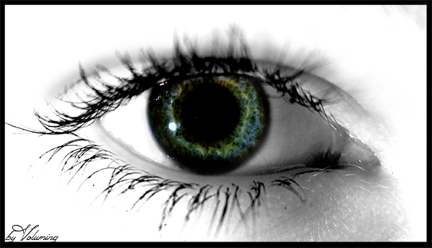
Часть 2
Электронные физминутки
для глаз
Галкина Инна Анатольевна, учитель начальных классов
МОУ «Водоватовская СОШ» Арзамасского района,
Нижегородской области

Slide 3
ИСТОЧНИКИ
Картинки:
http://www.3-porosenka.ru/off-line/catalogue/3298/s-14337.jpg - ёжик
http://www.rosfoto.ru/photos/big/0079000/079513_337.jpg - листья
http://kakadu.509.com1.ru:8018/WWW/fotogal/clip/baboch/2.jpg ,
http://p-userpic.livejournal.com/81599993/12677046 - ёжик
Музыка:
http://www.parkov3.narod.ru/veter.htm
http://detkam.e-papa.ru/mp/6/13.html
http://karaoke.yarsk.info/
http://www.sefon.ru/mp3/

